Slide 1
B643-2
春华
B643-1
办公室
B637
秋实
B635
女洗手间
B634-1
领智讲堂
楼
梯
楼梯
电梯
B634-2
雁栖
电梯
男洗手间
6F

Slide 2
B573
B572
B571
B569
新闻中心
B565
跨学科工作室
B561
B559
跨学科工作室
B570
贤聚
女洗手间
B558
彦铭
楼梯
电梯
电梯
男洗手间
5F

Slide 3
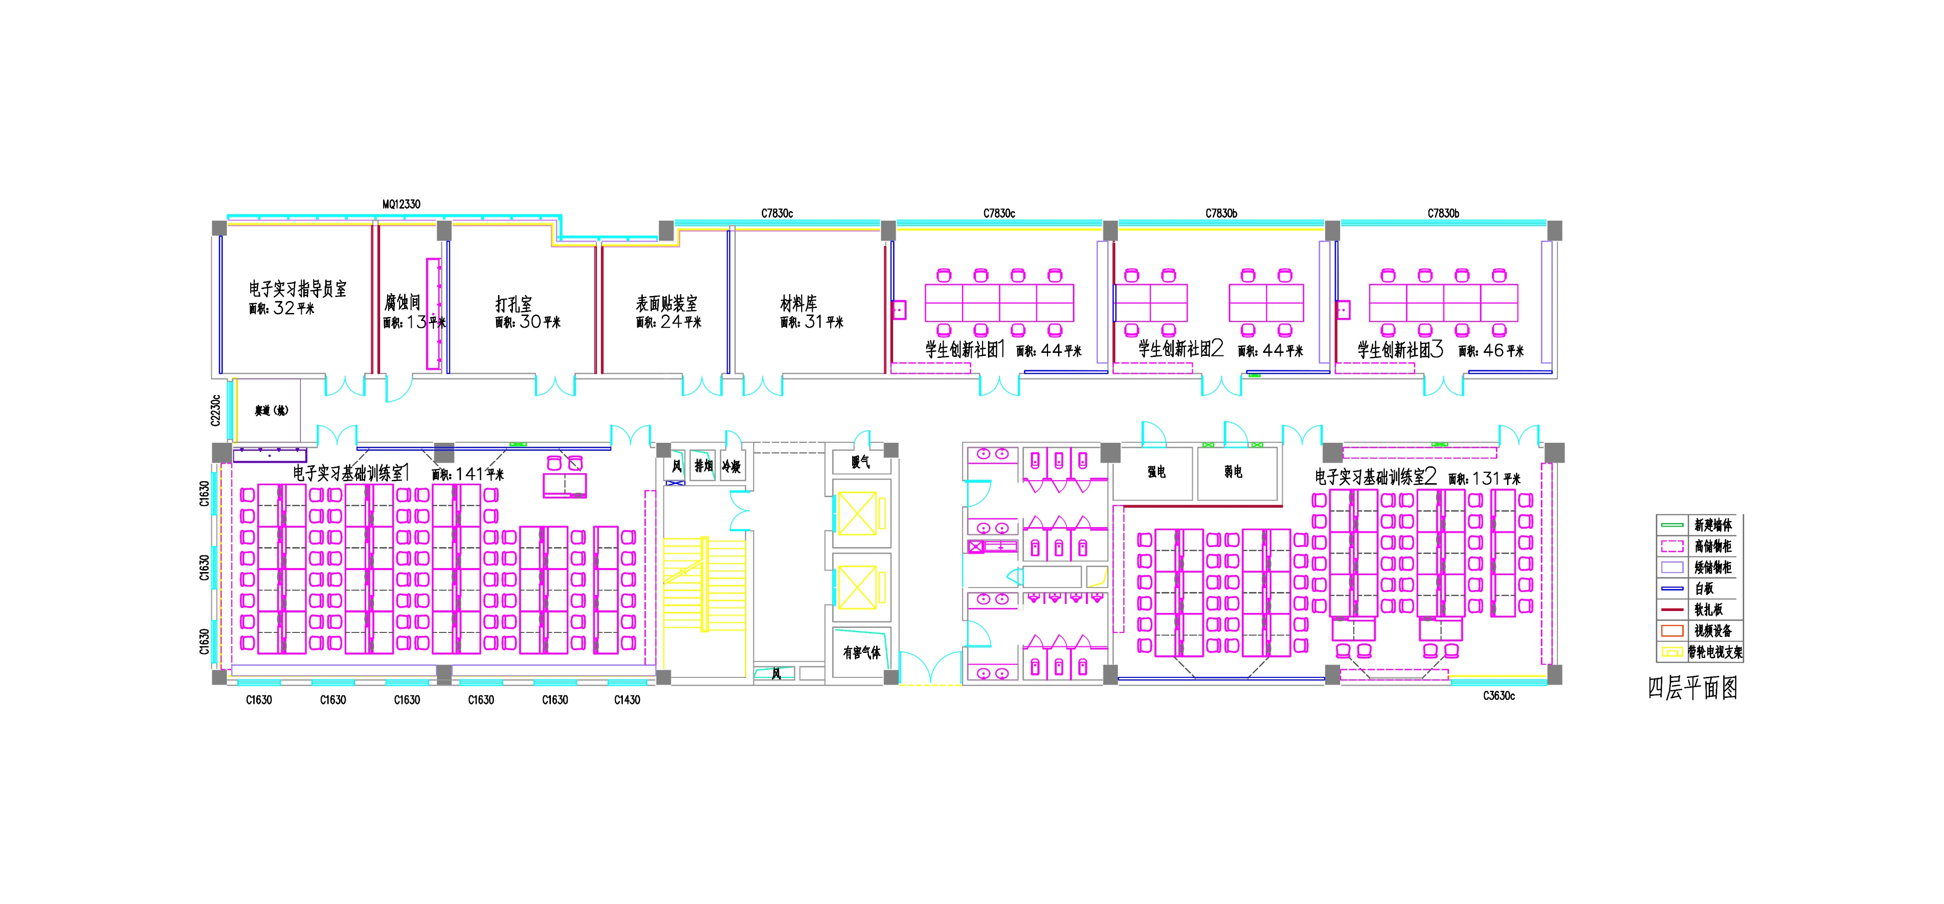
办公室
B445
学生社团
B439
学生社团
B436
学生社团
B450
电子实习
第二教室
女洗手间
B438
电子实习
第一教室
楼梯
电梯
电梯
男洗手间
4F

Slide 4
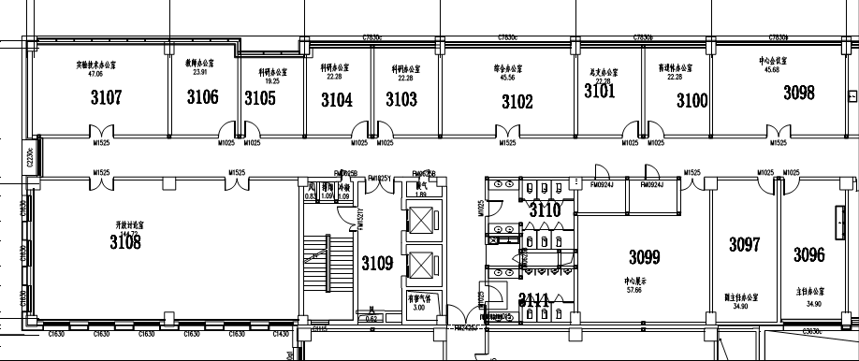
女洗手间
楼梯
电梯
电梯
男洗手间
3F

Slide 5
B242
钳工实习
B239
钳工实习
B237
B231
B227
B242
电子实习
第三教室
女洗手间
B232
楼
梯
B228
楼梯
电梯
电梯
男洗手间
2F

Slide 6
开放工作坊
大楼西北门
B137
B135
B133
门厅
创客空间
女洗手间
B138
3D打印
实验室
B136
3D打印
实验室
楼
梯
B132
激光加工
实验室
楼梯
电梯
电梯
男洗手间
1F

Slide 7
BD136
焊接实习
女洗手间
男洗手间
BD128
非晶实验室
BD128
非晶实验室
BD139
BD135
BD133
更衣室
楼
梯
BD129
楼梯
电梯
电梯
B1

Slide 8
女洗手间
男洗手间
BD221
铣工实习
BD222
数控车实习
女洗手间
男洗手间
电梯
BD202
车工实习
楼
梯
楼
梯
楼梯
中心库房
电梯
BD203
铸工实习
BD129
BD201
电子工艺SMT实验室
电梯
电梯
楼梯
电梯
B2

Slide 9
B4

Slide 10
